Slide 1
联想乐享 5.0
下一代的乐享，应该是什么样子？
从「人找货」到「AI 帮你办」
联想乐享
1 / 12

Slide 2
AGENDA · 目录
01
WHAT
下一代乐享：会干活的 AI 管家
02
WHY
今天网购难在哪，大模型带来什么机会
03
HOW
五个方法论：从定功能到全权代办
最后：价值与展望 · 真机演示
联想乐享
2 / 12

Slide 3
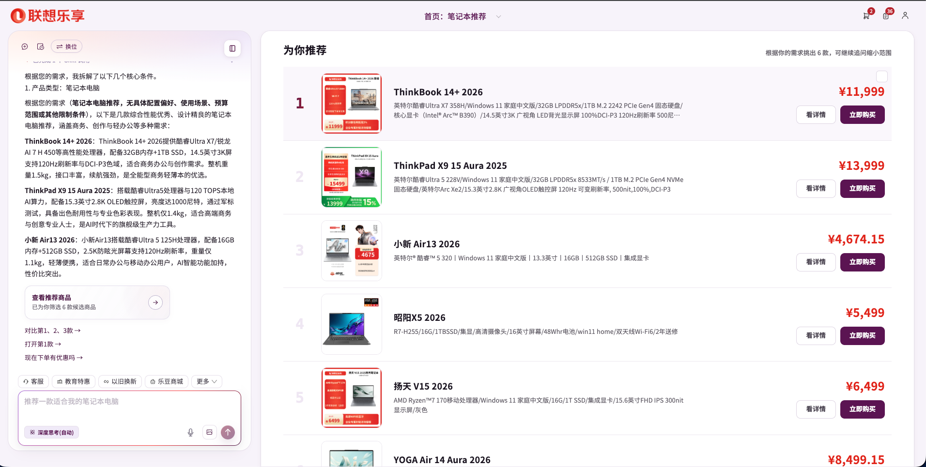
WHAT · 是什么
不是聊天窗，是会干活的 AI 管家
不是给电商加一个聊天窗，而是把「导购员 + 客服 + 跑腿员」装进产品：买东西、办售后、查门店、用会员，说一句话，剩下它来办。右侧为真实生产环境运行画面。
leaibot.cn
对话是入口
说人话就行，不用学怎么用。
操作是主体
AI 不止回答，直接替你打开页面、对比、下单、办服务。
决策留给人
每一步可见、可打断，最终拍板永远是你。
联想乐享
3 / 12

Slide 4
WHY · 问题
今天网购一台电脑，要自己走完七步
01
02
03
04
05
06
07
›
›
›
›
›
›
01
02
03
04
05
06
07
打开电商网站
搜「笔记本」
几千个结果
加筛选、排序
逐个看参数
翻评价
跨店比价
走完这七步，最后还要再赌一把：要不要等大促？
1
决策成本全在用户
2
选择过载，难以取舍
3
有了对话框，不知道怎么开口
搜索、筛选、比较、验证、择时——每一步都要用户自己动手、自己判断，平台只负责「陈列」。
「笔记本」搜出几千个 SKU，参数、配置、价格档位交叉，不熟悉参数的用户难以判断哪款适合自己。
就算给了 AI 入口，真实场景里相当一部分人第一句话就卡住——需求在脑子里，说不成一句完整的话。
联想乐享
4 / 12

Slide 5
WHY · 机会
大模型把交互方向倒了过来
 | 传统电商 · 人找货 | 乐享 5.0 · AI 帮你办
找商品 | 人 自己搜、自己筛、自己排序 | AI 听懂需求，直接给候选
比较选款 | 人 逐个比参数、翻评价、比价 | AI 自动对比、自动选款
优惠 | 人 领券规则自己研究 | AI 自动领取、自动叠加
下单决策 | 人 反复比较、难以决定 | 人 只剩拍板——AI 已备好一切
用户只做两件事：说出需求、确认拍板——中间的活 AI 全包，让用户把时间花在真正的决策上。
联想乐享
5 / 12

Slide 6
HOW · 总览
五个方法论
01
02
03
04
05
数据驱动定功能
三通道意图分流
预判用户的预判
对话即操作
多步任务链
六万条真实提问聚类，以占比定优先级，而非竞品清单。
本地规则毫秒级、小模型路由口语、官方 SKILL 管复杂能力。
全程跟随用户视角：引导说清需求、备好下一步，快速转化。
说话就是操作，AI 说到哪、页面展示到哪。
一句话走完推荐→对比→选款→下单，过程全可视。
用户说话
界面随之而变
用户犹豫
乐享主动提示
用户回看
脉络清晰可溯
用户决策
理由量身定制
用户视角
联想乐享
6 / 12

Slide 7
HOW · 方法论 1
功能优先级，是聚类出来的
61,049条
49.8%
20.6%
20.5%
脱敏真实用户提问
电商导购
服务
会员 + 门店
官方一级标注统计 · 功能优先级的唯一依据
推荐 26%、硬件参数 5.9%、对比… → 引导漏斗 + 推荐链路
售后咨询 8.6%、驱动系统 4.1%、保修 2.3%… → 售后引导做进输入框
教育优惠 4.4%、门店查询 5.8%、人工 2.2%… → 全部一词秒回
注：其余 9.1% 为通用咨询、多模态等。
买的一半 · GMV 主线
问的一半 · 体验线
49.8% 的人在买东西——做法一条链：识别购买意图 → 逐级引导 → 引到下单。引导的终极形态就是「多步任务链」：1.1% 的用户直接开口要“自主下单”，一句话直达订单。
41.1% 在问服务、会员、门店——高频短词全部本地秒回：查保修、找门店、要人工，零等待。体验做顺，买的转化才有土壤。
联想乐享
7 / 12

Slide 8
HOW · 方法论 2
一句话进来，三条通道分流
什么情况
高频确定指令——开页 / 切站 / 认证 / 人工 / 序号下单
毫秒级 · 零模型成本 · 断网可用
① 本地规则
用户开口
说一句话
什么情况
口语化操作，意图要「听懂」——“嗯…那就这台吧，优惠都领了”
秒级 · 泛化口语
② 小模型意图路由
什么情况
复杂能力——推荐 / 知识 / 会员 / 多步任务
能力最全 · 有兜底
③ 官方 SKILL + 自研编排
过程全透明
正在判断
已判断
正在调用 XX SKILL
已完成
思考时间线实时可见，答完自动折叠成一行；快指令不进大模型——等待与成本都省下来。
联想乐享
8 / 12

Slide 9
HOW · 方法论 3
预判用户的预判：替用户把需求问清楚
开口之前
浏览页面时
输入引导漏斗 + 场景词秒弹
情境预判 + 停留钩子
打两个字「推荐」，品类→用途→预算逐级点选拼成完整需求；「以旧换新」「国补」「清灰」「认证」等高频词一打出就弹对应引导——词表全部来自六万条提问聚类。
结合右侧当前打开的页面，把模糊短词补全成可执行指令；商品详情停留片刻主动递「算到手价」、久看未动再递「找相似」——替代满屏常驻按钮。
回答之后
多轮对话中
「猜你想干」追问
槽位记忆
每次回答后固定给 3 个下一步建议，可执行操作排最前（如「对比第 1、2、3 款」「打开第 1 款」），本地秒显、点了立刻执行；咨询型建议由模型异步补齐。
说过「预算 7000」，后面追问自动带上；「对比一下」自动带上上一轮推荐的商品——用户忘了说的，系统替他记着。
预判贯穿全旅程：开口之前、浏览之中、回答之后、多轮之间——「让用户会提问」本身就是产品能力，引导是转化的第一级漏斗。
联想乐享
9 / 12

Slide 10
HOW · 方法论 4
对话即操作：说话 = 点击
一次购物走下来，每个环节都是一句话的事：
浏览挑选时
下指令时
下单结算时
要服务时
“对比第 1、3 款，哪个屏幕好？”
“第三个不错，就买它吧”
“现在下单有什么优惠？”
“认证” / “转人工”
乐享 所见即所得——AI 说到哪、右侧页面展示到哪：商品墙、参数对比表随对话实时联动。
乐享 口语直达闭环——导航、比较、下单、全屏一句话完成，序号按屏幕所见顺序数。
乐享 领券自动化——国补、满减、会员折扣自动领取叠加，省多少当场展示。
乐享 服务一词直达——秒回身份表单、秒切专属客服，入口不藏菜单。
联想乐享
10 / 12

Slide 11
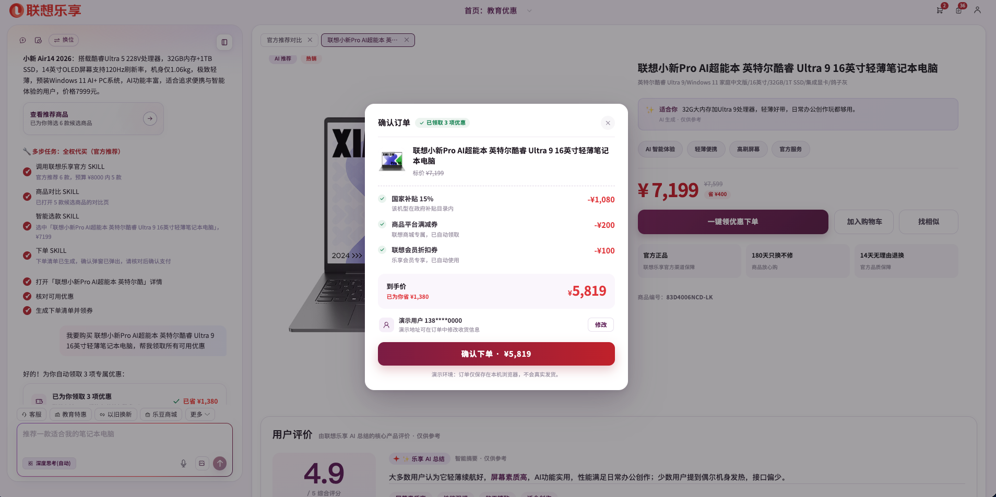
HOW · 方法论 5
多步任务链：一句话全权代买
「给我推荐一款适合大学生的电脑，8000元左右的，挑一款最好的直接下单吧」——一句话，系统自动走完 官方推荐 → 打开对比 → 智能选款 → 生成订单。右侧为真实运行画面，非设计稿。
leaibot.cn
过程可视
每个 SKILL 的调用与结论逐行展示——AI 不是黑盒。
兜底不卡死
官方超时/空结果自动降级续跑，任何分支都有下文。
决策留给人
终点是「确认支付」弹窗——AI 干活，人拍板，可打断可反悔。
联想乐享
11 / 12

Slide 12
价值与展望
这套能力，价值在可复制
不绑定品类
方法可迁移
引导漏斗、意图路由、操作闭环——换成手机、服务、企业方案，架构原样复用，改的只是数据和文案。
两个支撑点都可复制：数据驱动的功能决策（拿真实提问聚类定优先级），分层意图架构（该快的快、该智能的智能、该守边界的守边界）。
回到开头那句话：传统电商是「人找货」，乐享 5.0 做的是「AI 帮你办」——用户只负责说出需求、确认决策，剩下的交给乐享。
接下来，真机演示 →
联想乐享
12 / 12

